Slide 1


The life of an Axion (and then Xray)
- from the sun to the detector
Physikalisches Institut | Mathematisch-Naturwissenschaftliche Fakultät
Johanna von Oy, 30.08.2019

Slide 2
Content
A CAST Raytracer
The Sun
The Magnet
The Telescope
Physikalisches Institut | Mathematisch-Naturwissenschaftliche Fakultät
Johanna von Oy, 30.08.2019

Slide 3
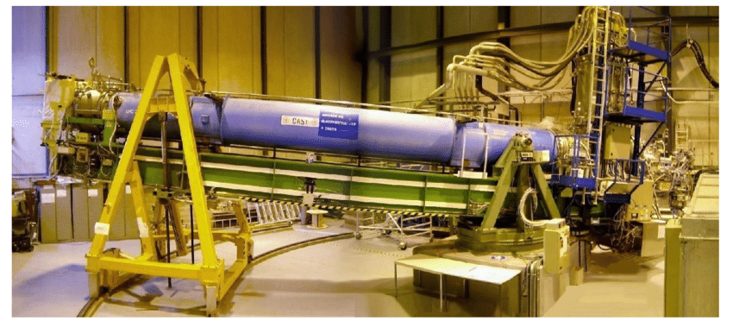
CAST (CERN Axion Solar telescope)
Physikalisches Institut | Mathematisch-Naturwissenschaftliche Fakultät
Johanna von Oy, 30.08.2019
Notes:
9 Tesla

Slide 4
The raytracer
Trace path of axions from the core of the sun to the detector
Influenced by restrictions of the setup and solar model
Sun Magnet Pipe LLNLTelescope
Physikalisches Institut | Mathematisch-Naturwissenschaftliche Fakultät
Johanna von Oy, 30.08.2019

Slide 5
Models to choose
Choose:
An Axion model
A solar Model
An opacity model of the sun
Physikalisches Institut | Mathematisch-Naturwissenschaftliche Fakultät
Johanna von Oy, 30.08.2019

Slide 6
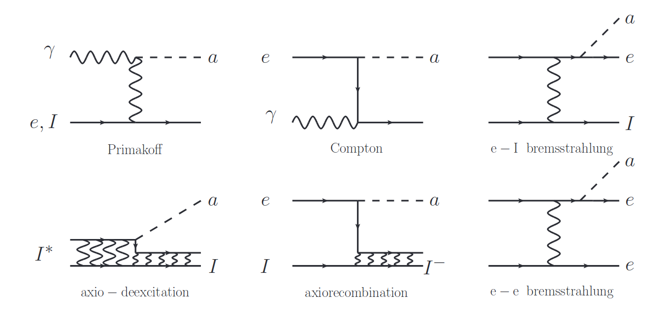
The Axion model
Physikalisches Institut | Mathematisch-Naturwissenschaftliche Fakultät
Johanna von Oy, 30.08.2019
Notes:
KSVZ model: mostly Primakoff effect, hadronic models: don‘t couple to leptons directly and are rather minimal
DFSZ model: non-hadronic model: axions couple to electrons at tree level → new axion production channels in stars, which are much more effective then the Primakoff process → motivated for example by cooling of white dwarfs

Slide 7
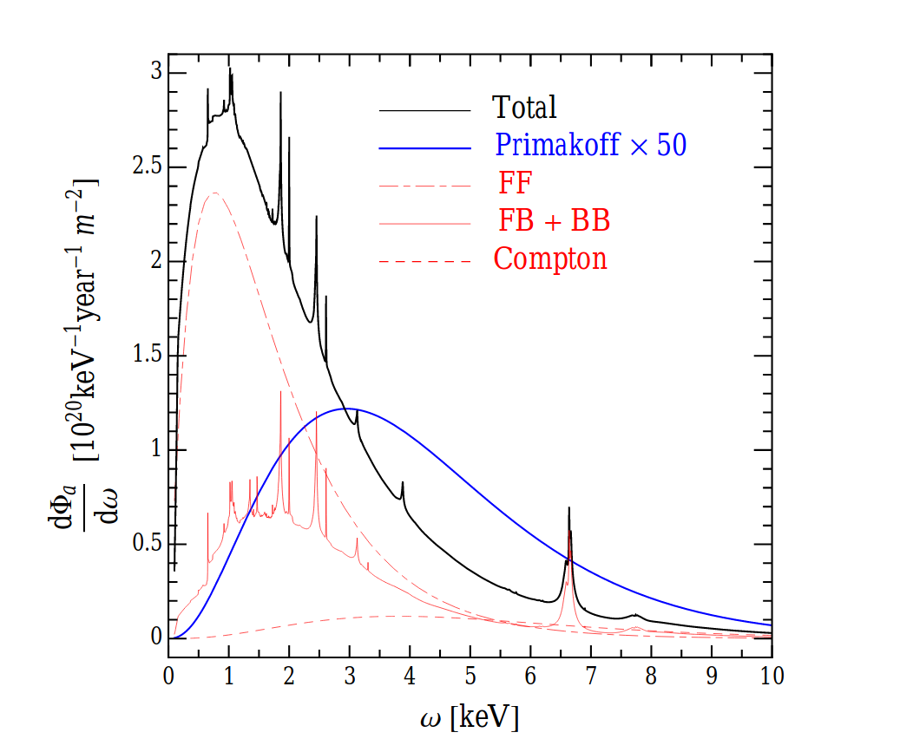
The DFSZ model (g_ae = 10⁻¹³, g_aγ = 10⁻¹² GeV⁻¹)
Physikalisches Institut | Mathematisch-Naturwissenschaftliche Fakultät
Johanna von Oy, 30.08.2019

Slide 8
The Sun
One needs to know the following about the sun to get the axion flux fraction for each radius (but only the inner 10 %, will see later) and each energy:
  The number density of each isotope in that layer (out of the mass fraction of that isotope from a solar model)
  The electron number density for that layer
  The absorption coefficient out of the opacity values for each layer
  → Get the emission rate out of all these values and therefore the flux fraction
Physikalisches Institut | Mathematisch-Naturwissenschaftliche Fakultät
Johanna von Oy, 30.08.2019

Slide 9
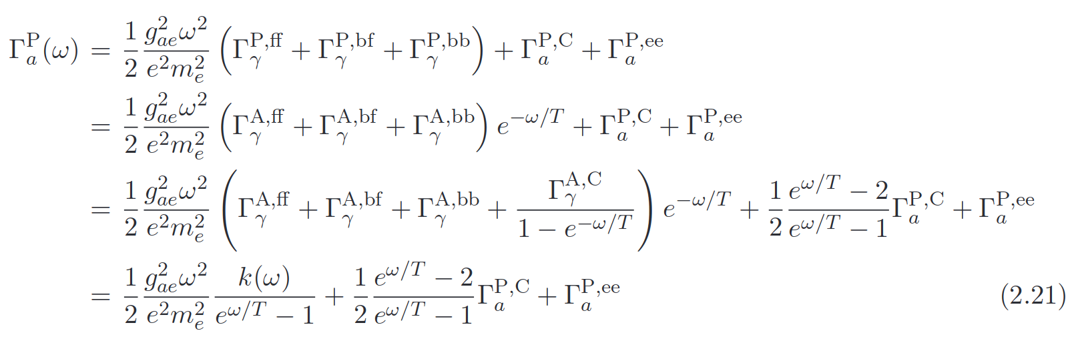
The Sun
Physikalisches Institut | Mathematisch-Naturwissenschaftliche Fakultät
Johanna von Oy, 30.08.2019

Slide 10
The Sun
Physikalisches Institut | Mathematisch-Naturwissenschaftliche Fakultät
Johanna von Oy, 30.08.2019
Notes:
Photon production is proportional to axion production in processes where an electron makes an atomic transition
Photon production proportional to their absorbtions in these cases and one can find an absorbtion coefficient, that can just be calculated by multiplying the opacity value with the density in the place of the sun you‘re looking at
Emission rates of Compton and electron electron bremsstrahlung can be calculated directly

Slide 11
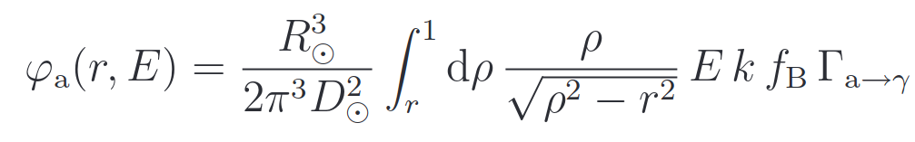
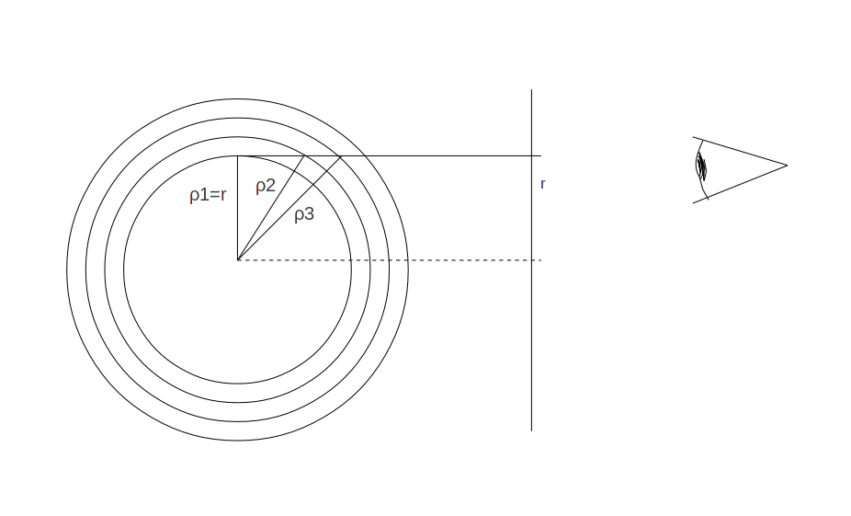
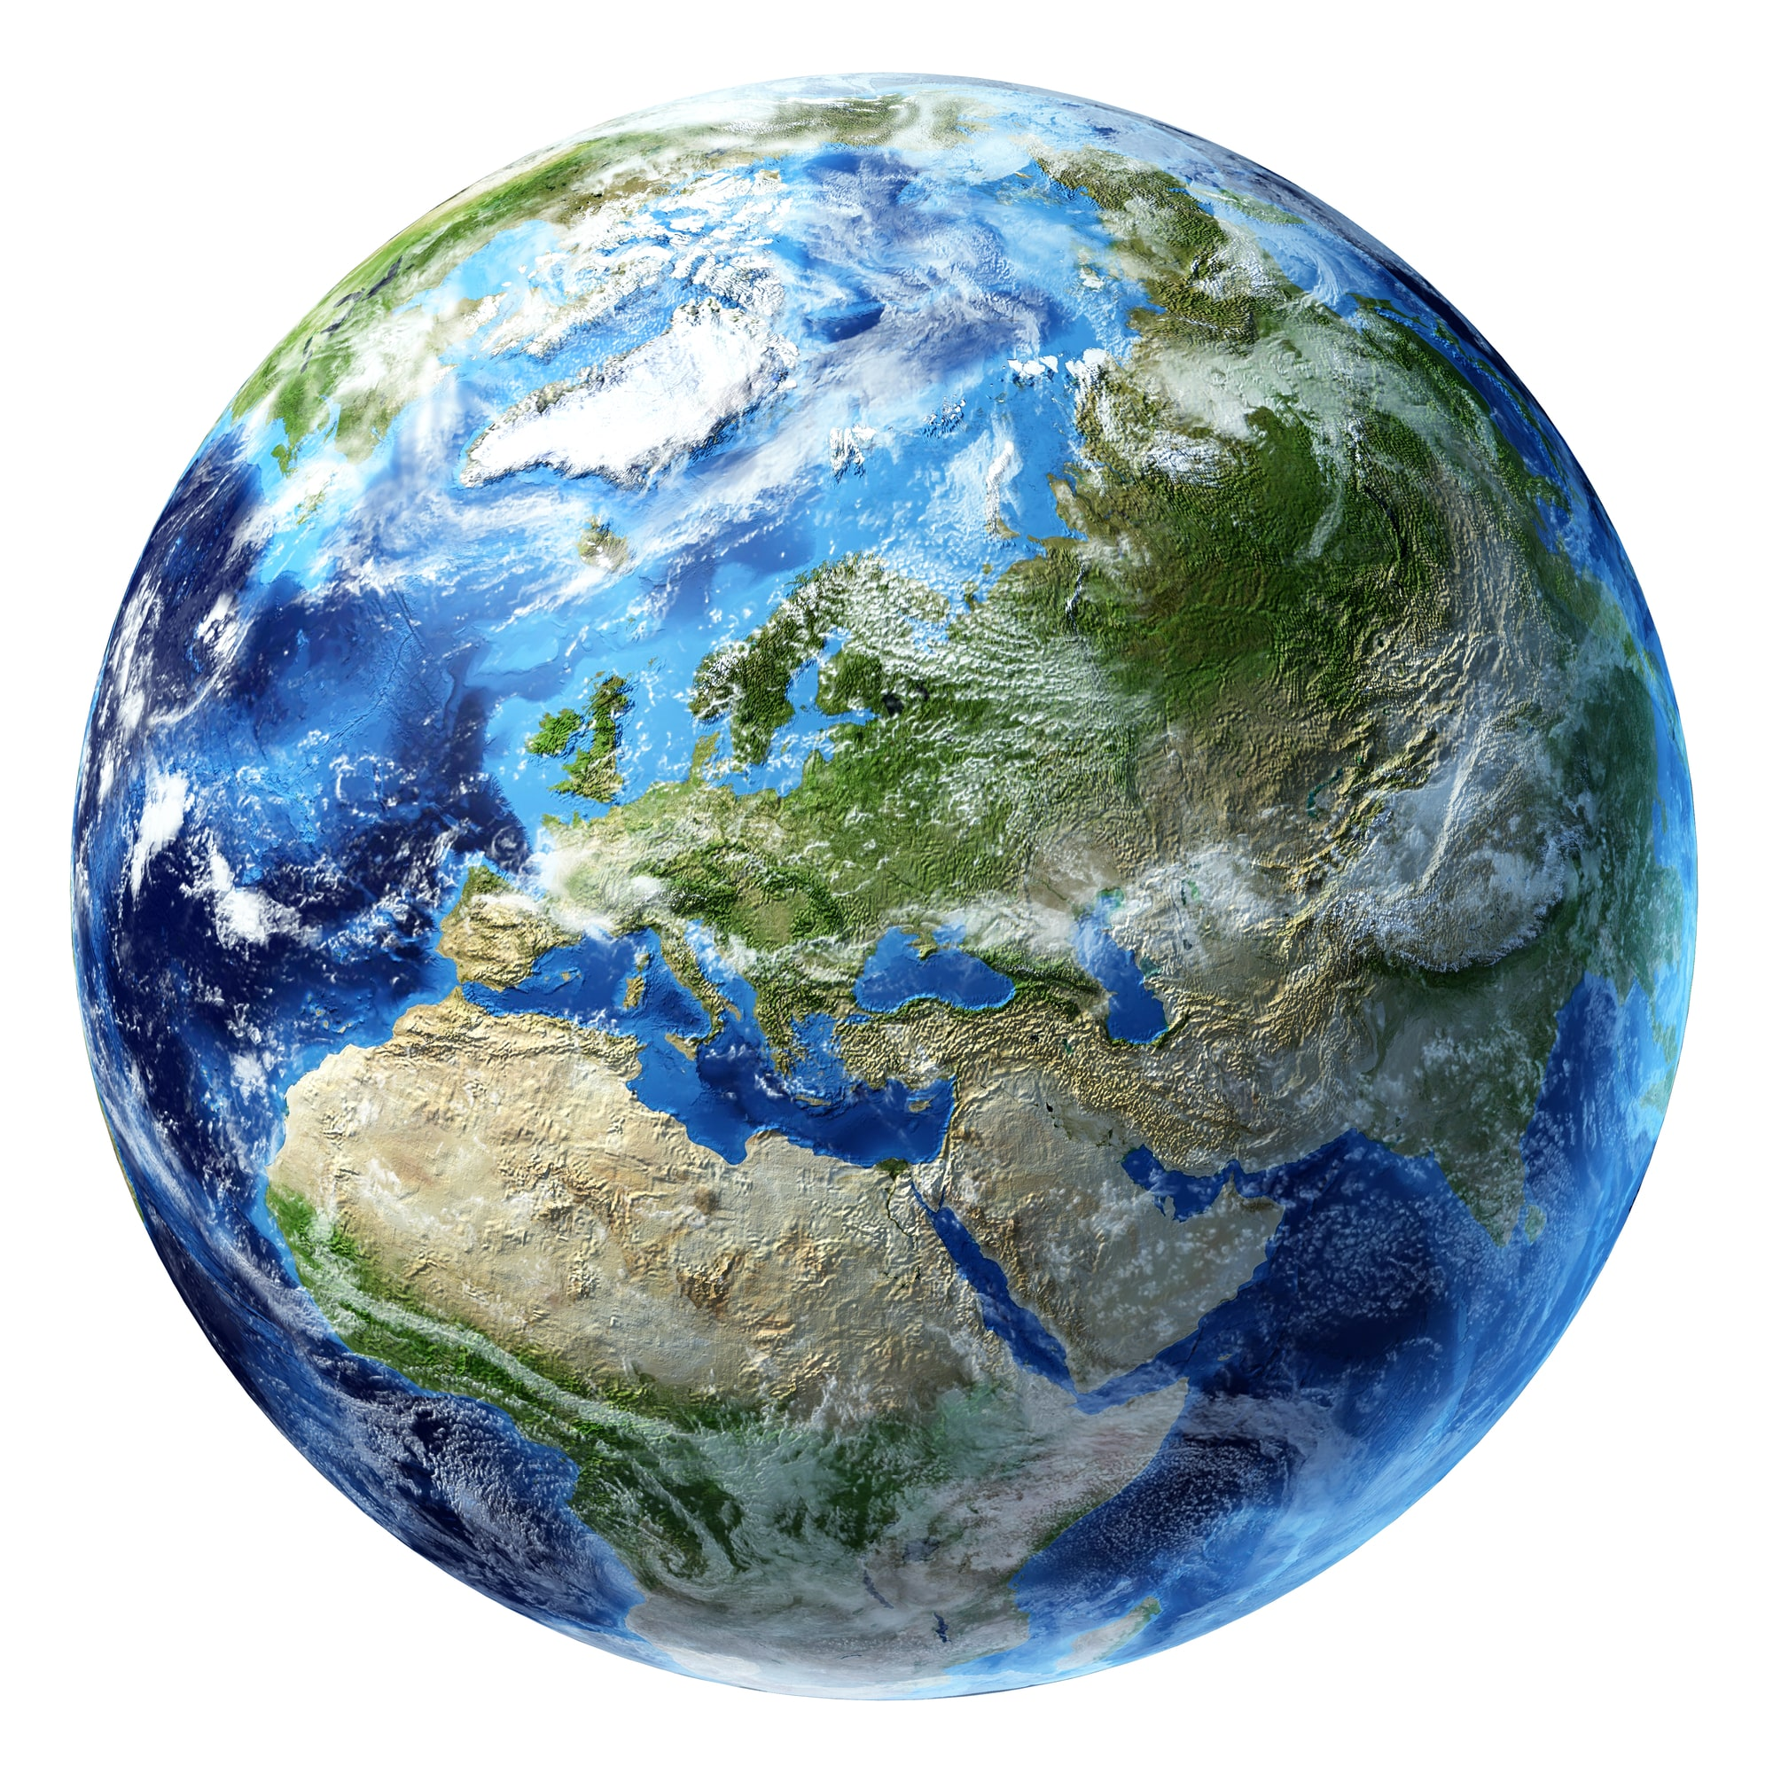
The Sun
Make a 2D disk of the flux fractions:
Physikalisches Institut | Mathematisch-Naturwissenschaftliche Fakultät
Johanna von Oy, 30.08.2019
Notes:
Photon production is proportional to axion production in processes where an electron makes an atomic transition
Photon production proportional to their absorbtions in these cases and one can find an absorbtion coefficient, that can just be calculated by multiplying the opacity value with the density in the place of the sun you‘re looking at
Emission rates of Compton and electron electron bremsstrahlung can be calculated directly

Slide 12
The Sun
Physikalisches Institut | Mathematisch-Naturwissenschaftliche Fakultät
Johanna von Oy, 30.08.2019

Slide 13
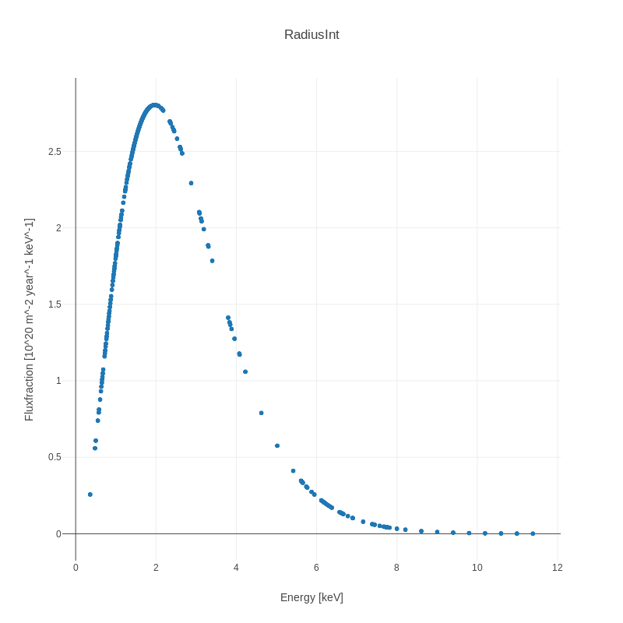
The Sun
Flux fraction at all radii integrated
Physikalisches Institut | Mathematisch-Naturwissenschaftliche Fakultät
Johanna von Oy, 30.08.2019

Slide 14
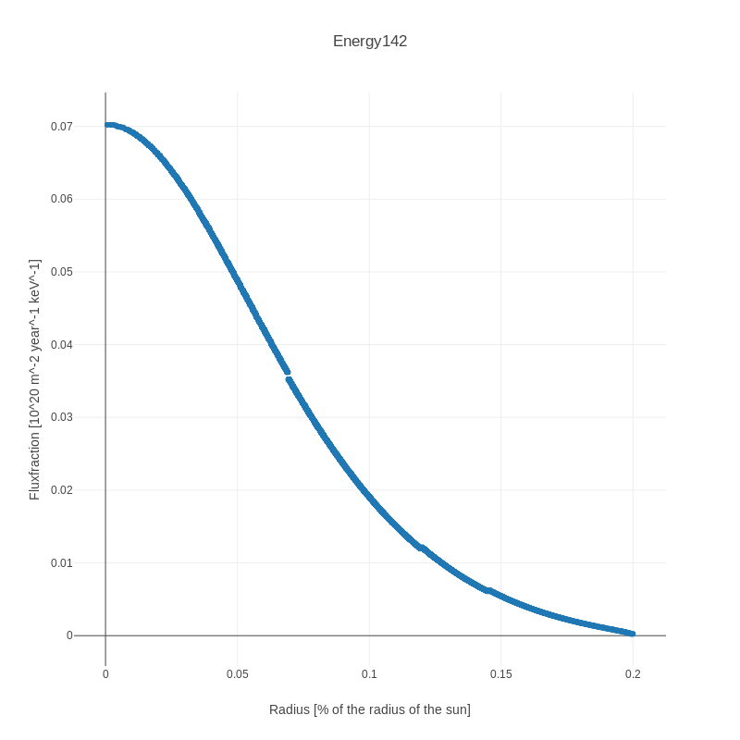
The Sun
Flux fraction at an energy of 2 keV
Physikalisches Institut | Mathematisch-Naturwissenschaftliche Fakultät
Johanna von Oy, 30.08.2019

Slide 15
The Sun
Physikalisches Institut | Mathematisch-Naturwissenschaftliche Fakultät
Johanna von Oy, 30.08.2019

Slide 16
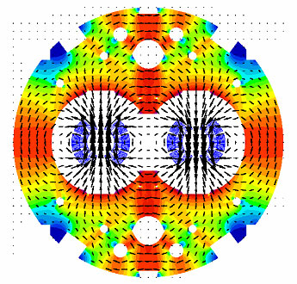
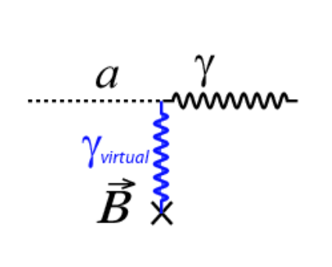
The Magnet
Angular dependency of the conversion probability:
only component perpendicular to the magnetic field is taken into account: multiply conversion probability by cos(yaw)
Physikalisches Institut | Mathematisch-Naturwissenschaftliche Fakultät
Johanna von Oy, 30.08.2019
Notes:
Important here is only the diameter of the bore, which is very small with 43mm and restricts thereby the field of view a lot

Slide 17
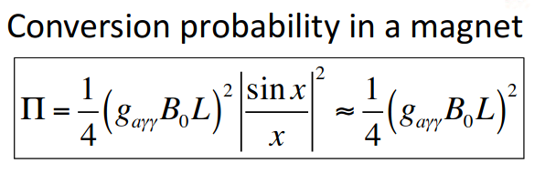
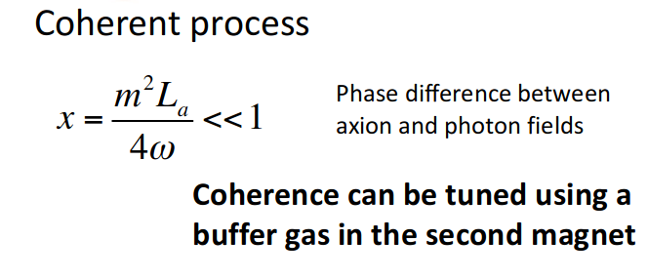
The Magnet
Physikalisches Institut | Mathematisch-Naturwissenschaftliche Fakultät
Johanna von Oy, 30.08.2019

Slide 18
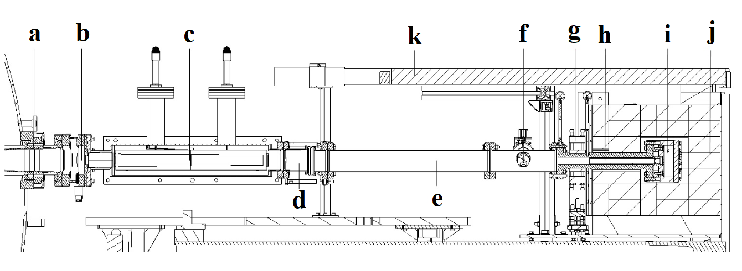
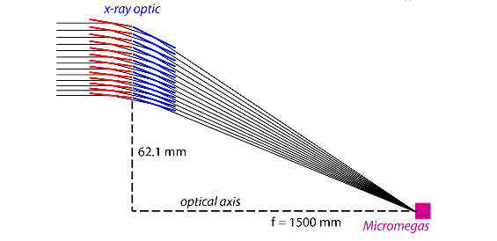
The X-Ray-Telescope (from LLNL)
Physikalisches Institut | Mathematisch-Naturwissenschaftliche Fakultät
Johanna von Oy, 30.08.2019

Slide 19
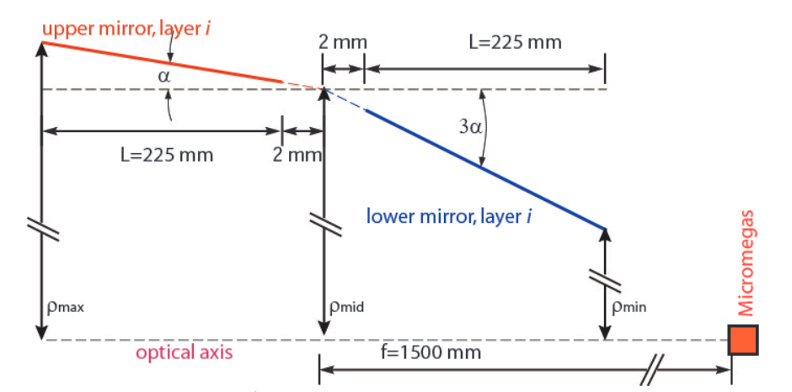
Wolter I X-ray optics
X-rays hit mirrors at shallow angles
Physikalisches Institut | Mathematisch-Naturwissenschaftliche Fakultät
Johanna von Oy, 30.08.2019

Slide 20
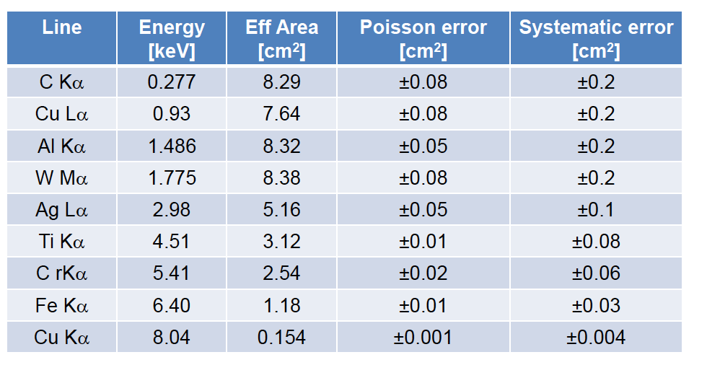
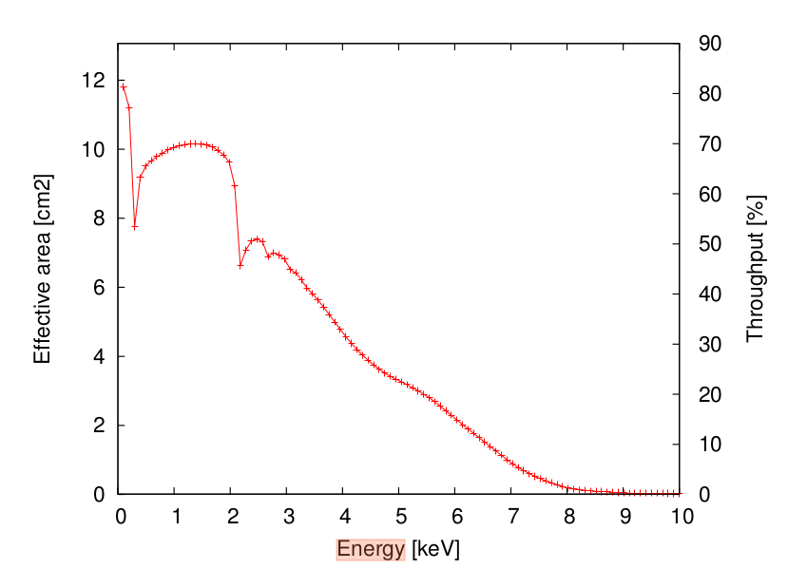
Wolter I X-ray optics
Physikalisches Institut | Mathematisch-Naturwissenschaftliche Fakultät
Johanna von Oy, 30.08.2019

Slide 21
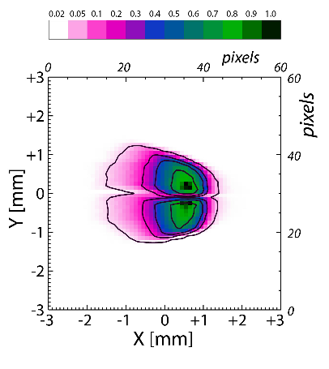
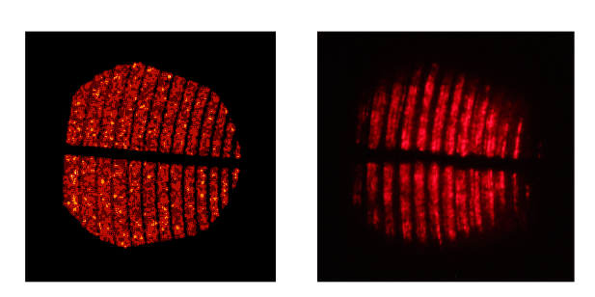
Pictures through the LLNL Telescope
Physikalisches Institut | Mathematisch-Naturwissenschaftliche Fakultät
Johanna von Oy, 30.08.2019

Slide 22
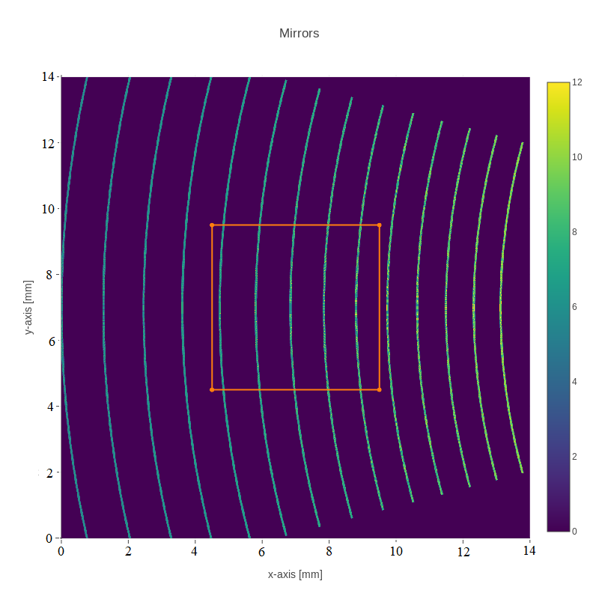
The Telescope mirrors
Physikalisches Institut | Mathematisch-Naturwissenschaftliche Fakultät
Johanna von Oy, 30.08.2019

Slide 23
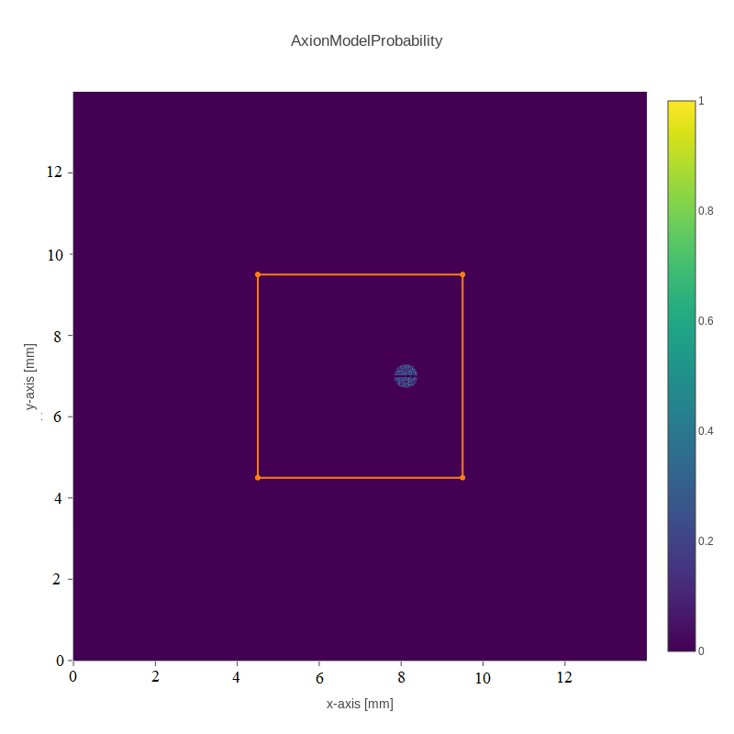
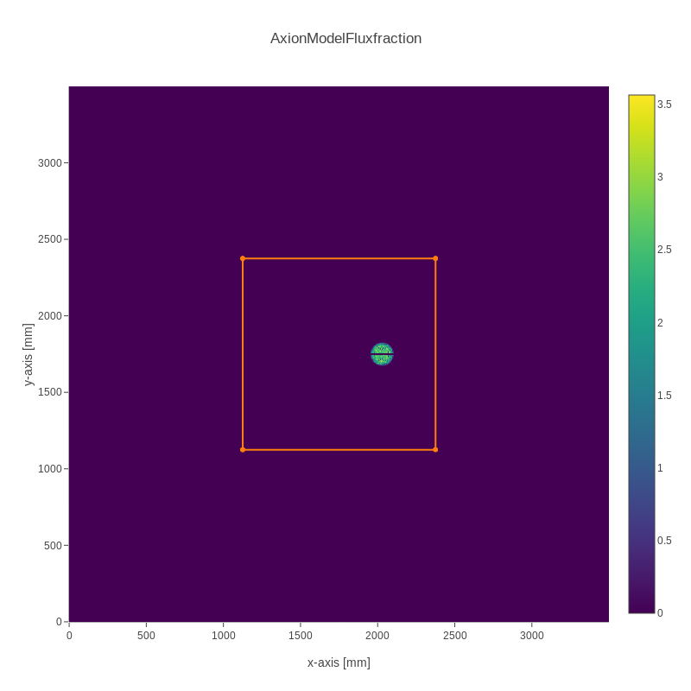
Without solar model (left) and with solar model (right) Distance focal point – detector = 2cm
Physikalisches Institut | Mathematisch-Naturwissenschaftliche Fakultät
Johanna von Oy, 30.08.2019

Slide 24
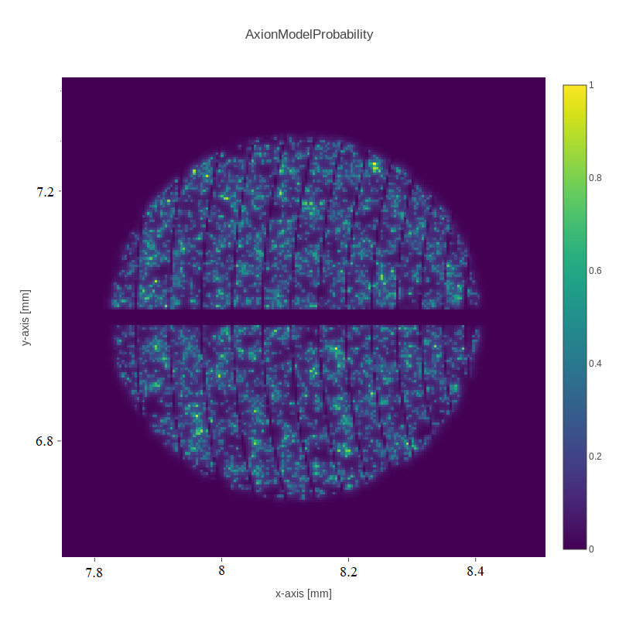
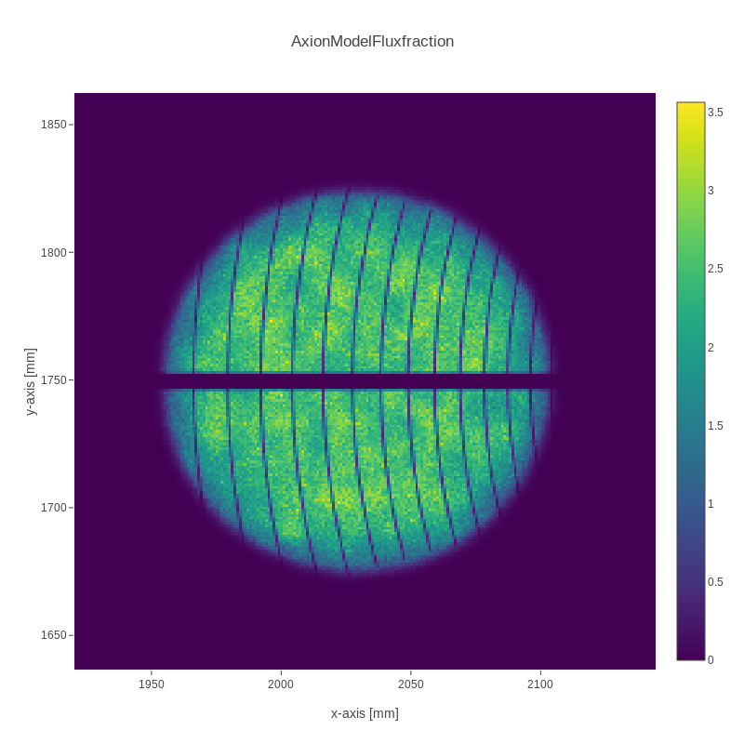
Without solar model (left) and with solar model (right)
Physikalisches Institut | Mathematisch-Naturwissenschaftliche Fakultät
Johanna von Oy, 30.08.2019

Slide 25
What aspects of the Raytracer are easily adjustable?
The Axion model (DFSZ, KSVZ, etc.)(here: g_ae = 10⁻¹³, g_aγ = 10⁻¹² GeV⁻¹), the solar model (abundance of elements)
The length and field strength of the magnet, the dimensions of the bore of the magnet as well as the pipes afterwards
The telescope (the mirrors, focal length, materials)
Additional aspects like absorption of X-Rays
Physikalisches Institut | Mathematisch-Naturwissenschaftliche Fakultät
Johanna von Oy, 30.08.2019

